Slide 1
某计算机的控制器采用微程序控制方式，微指令中的操作控制字段采用字段直接编码法，共有 33 个微命令，构成 5 个互斥类，分别包含 7、3、12、5 和 6 个微命令，则操作控制字段至少有多少位

Slide 2
互斥的概念，由于还需要考虑一种不发命令的情况，所以每组还要加上1，所以有8，4，13，6，7个微命令，取对数取整后得到最少操作控制字段为3+2+4+3+3=15

Slide 3
某计算机采用微程序控制器，共有32条指令，另外公共的取指令微程序包含2条微指令，各指令对应的微程序平均由4条微指令组成，采用断定法确定下条微指令的地址，则微指令中断定字段的位数至少是：

Slide 4
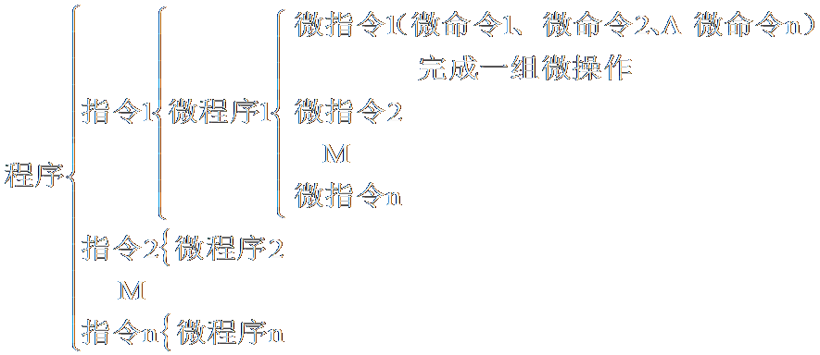

Slide 5
这里的32条指令是机器指令，一条机器指令对应一条微程序，那么就要有32条微程序，微指令条数=2+32*4=130，取一下对数可以得到需要8位二进制数才能用来表示这些微指令。

Slide 6
某计算机采用微程序控制器设计，已知每条机器指令的执行过程均可分解成8条微指令组成的微程序，该机指令系统采用定长格式，操作码字段为6位。
控制存储器至少应能容纳多少条微指令？如何确定机器指令操作码与该指令微程序的指令格式？请给出具体方案。

Slide 7
6位操作码可定义64种功能，所以共有64条机器指令。每条指令由8条微指令完成，所以控制存储器至少应能保存 64×8＝512 条微指令，控存微地址宽度应为9位，以便寻址2⁹个控存单元。
可以将各机器指令的6位操作码作为9位微地址的高6位，以形成该指令微程序的起始地址。
µMAR地址格式(起始地址)
指令操作码（6位） X X X
9位微地址字段

Slide 8
模型机指令ADD (R₂)＋，X(PC)的执行周期，及节拍

Slide 9
FT₀
(PC)→MAR
读主存
(PC)＋1→PC
FT₁
FT₂
(MDR)→IR
FT₃
1→ST
进入取源周期
ST₀
(R₂)→MAR
读主存
(R₂)＋1→R₂
ST₁

Slide 10
ST₂
(MDR)→TEMP
ST₃
1→DT
目的是变址寻址
进入取目的周期
DT₀
(PC)→MAR
DT₁
读主存
(PC)＋1→PC
DT₂
(MDR)→Y
1→DT
1→Repeat
变址寻址，再次进入取目的周期
DT₃
DT₀
(Y)＋(PC)→MAR
读主存
1→ET
0→Repeat
进入执行周期
DT₁

Slide 11
ET₀
(TEMP)→Y
ET₁
(MDR)+(Y)→MDR
ET₂
写主存
ET₃
1→FT
取下一条指令

Slide 12
某机的微指令格式中共有8个控制字段，分别可以激活5、8、3、16、1、7、25、4种微命令。分别采用直接编码和字段直接编码方式设计微指令的操作控制字段，并说明两种方式的控制字段各需多少位。

Slide 13
（1）采用直接编码方式，微指令的操作控制字段的总位数等于微命令的个数，即：
5＋8＋3＋16＋1＋7＋25＋4＝69
 |  |  |  |  |  |  |  |  | 地址控制
微命令 69位

Slide 14
（2）采用字段直接编码方式，共需8个控制字段，每个字段分别需激活5、8、3、16、1、7、25、4种微命令（实际为6，9，4，17，2，8，26，5），共各需3、4、2、5、1、3、5、3位。微指令的操作控制字段的总位数为：
3＋4＋2＋5＋1＋3＋5＋3＝26
3 | 4 | 2 | 5 | 1 | 3 | 5 | 3 | 地址控制
微命令 26位

Slide 15
某计算机的CPU内部有一个支持16种算术运算和16种逻辑运算的ALU，一个具有8种操作的斜送电路，16个寄存器。若所有操作采用微程序设计，请采用字段直接编码方式给出该机的微指令格式（不考虑后继地址部分和寄存器地址，寄存器编号由机器指令给定）。

Slide 16
例：模型机的微指令操作码
30 |  |  |  |  |  |  |  |  | 0
BUSin | S₃S₂S₁S₀M | C₀ | S | BUS_{o1} | BUS_{o2} | R/W | MREQ/IOREQ | SCF | 下地址
3 位 | 5 位 | 1 位 | 2 位 | 2 位 | 3 位 | 1 位 | 2 位 | 4 位 | 8 位

Slide 17
控制ALU 32种功能需要 5位；
控制斜送电路8功能需要 3位，
16个寄存器，每个寄存器有接收、发送控制信号以及不操作信号，每个寄存器可以是源操作数，也可以是目的操作数，源和目的控制分开出现。寄存器编号由机器指令给定。

Slide 18
微指令可以分成下列字段：
ALU＋斜送电路＋RS_{in}＋RS_{out}＋RD_{in}＋RD_{out}
微指令格式为：
寄存器编码由指令给出
ALU | 斜送电路 | RS_{in} | RS_{out} | RD_{in} | RD_{out}
5位 3位 1位 1位 1位 1位
00，11：无操作
01：RS_{out}
10：RS_{in}
00，11：无操作
01：RD_{out}
10：RD_{in}

Slide 19
已知某计算机采用微程序控制方式，其控制存储器的容量为512×32bit。微程序可以在整个控制存储器中实现转移。可控制微程序转移的条件有6个，采用直接控制和字段混合编码，后继微指令地址采用断定方式及字段混合编码，微指令格式如下：请说明微指令中3个字段分别应为多少位。
微操作编码 | 测试条件 | 微地址

Slide 20
若判定条件可以采用组合控制，则可将6个判定条件采用3位二进制编码表示，即测试条件字段需3位，这样，剩下的为操作控制字段的可用位数为：
32－9－3＝20位。3个字段的位数分配可以是：
微操作编码字段：20位；
转移测试条件字段：3位；
下条指令微地址：9位。

Slide 21
图为一微程序流程，每一方框为一条微指令，用字母A～P分别表示微指令执行的微操作，该微程序流程的两个分支分别是：
指令的OP最低两位（I₁I₀）控制4路转移；
状态标志C_{Z}的值决定后继微地址的形成。
请设计该微程序的微指令格式（顺序控制字段），并为每条微指令分配一个微地址。

Slide 22
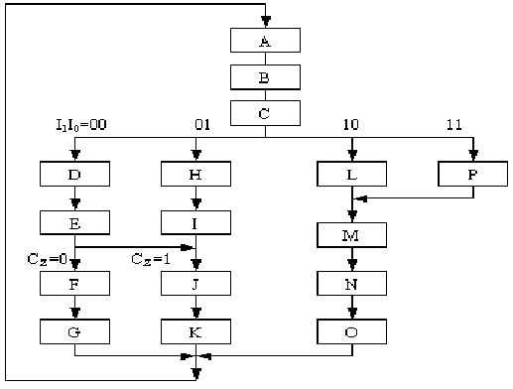

Slide 23
该微程序中共有16条微指令，所以微指令中的下地址字段需要4位。
由图可知，该微程序有两处存在分支：
① 指令操作码的I₁I₀（2位）：指出4条微指令的地址（控制转移），
② 根据运算结果标志C_{Z}的值决定2条微指令的执行次序。

Slide 24
为了规定地址的形成方式，应在微指令中设置判断转移条件字段，用于描述后继地址的形成方式。
地址的形成方式有：
①直接根据下地址字段内容形成；
②根据指令操作码的I₁I₀形成；
③根据运算结果标志C_{Z}形成。
所以判断条件字段需要2位。

Slide 25
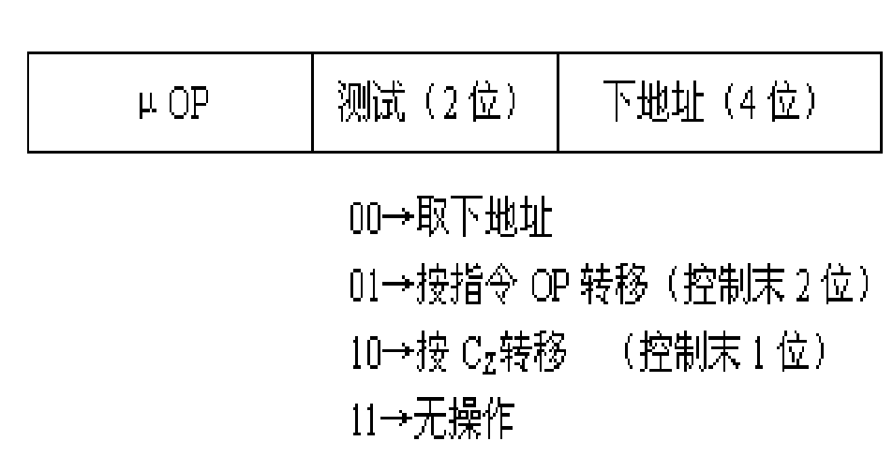
本例的微指令格式由3部分内容组成，如下所示：
判断

Slide 26
地址的分配关键在于分支微指令的安排，此时，对下地址字段的值具有一定的约束条件，一般取由测试条件控制的那几位初始为全0，目的在于简化地址修改逻辑。
在本题中，微指令C按指令OP（I₁I₀）实现4路分支，控制在末2位，这样，下地址的约束条件是末2位全为0，地址为0100，微指令C的后继4条微指令的地址分别为0100、0101、0110、0111，末2位实现了按I₁I₀转移；
同理，可以将按C_{Z}转移的地址定为10x0、10x1

Slide 27
剩下的微指令的地址没有约束条件，可任意分配。一般可根据微程序流程从小地址到大地址（或从上到下、从左到右）顺序，将控制存储器中没有分配的微地址安排到不同的微指令中。
下表是本例微程序的微指令的地址分配结果，其中，绿色部分微指令下地址的形成受测试字段约束条件的控制。

Slide 28
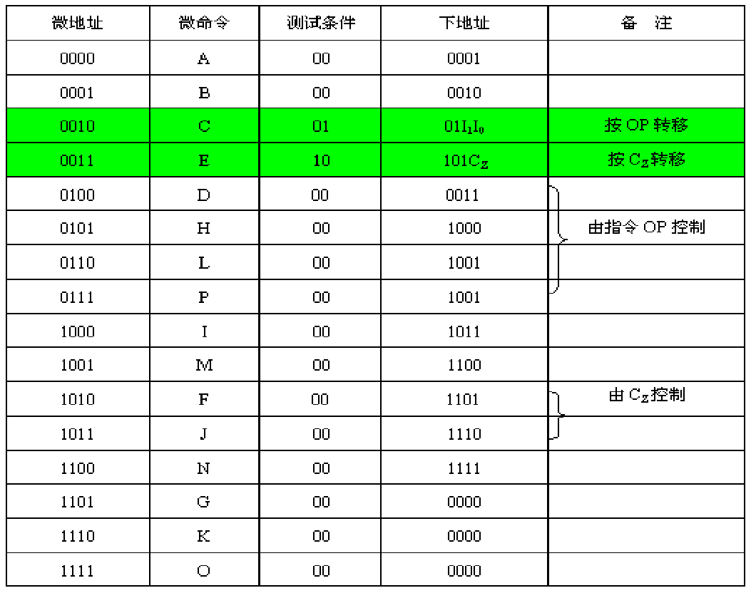

Slide 29
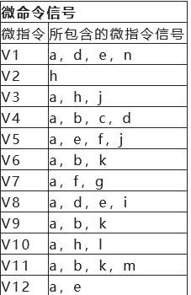
某微程序计算机具有12条微指令V1～V12，每条微指令所包含的微命令信号如表所示。

Slide 30
a～n分别对应14种不同的微命令，假设一条微命令长20位，其中操作控制字段为8位，控存容量为1K×20位： 采用“不译法”与“分段直接编码法”混合设计此机微指令的操作控制字段格式，并为每个微命令分配编码；

Slide 31
14个微命令可分为三个小组或三个字段：(b，e，h)，(c，g，i，j，k，l，n)和(d，f，m)，然后经过译码，可得到13个微命令信号，剩下的a微命令信号可以直接控制产生

